Slide 1
ANÁLISIS DE LA ESTRUCTURA DE FINANCIAMIENTO EN LOS EMPRENDIMIENTOS DEL SECTOR ALIMENTARIO Y SU INCIDENCIA EN EL MODELO DE NEGOCIO DEL CANTÓN MACHALA, PROVINCIA DE EL ORO EN EL AÑO 2020
Universidad de las
Fuerzas Armadas
ESPE
Carreras de Finanzas y Auditoria
Trabajo de titulación previo a la obtención del título de Licenciatura en Finanzas, Contador Publico – Auditor
Luis Valdivieso Orozco

Slide 2
Indice
Planteamiento del problema
Objetivos
Variables e Hipótesis
Justificación
Teorías propuestas
Leyes relacionadas
Conceptos básicos
Metodología
Resultados inferencial
Propuesta
Conclusiones
Recomendaciones
ESPE / VALDIVIESO L.

Slide 3
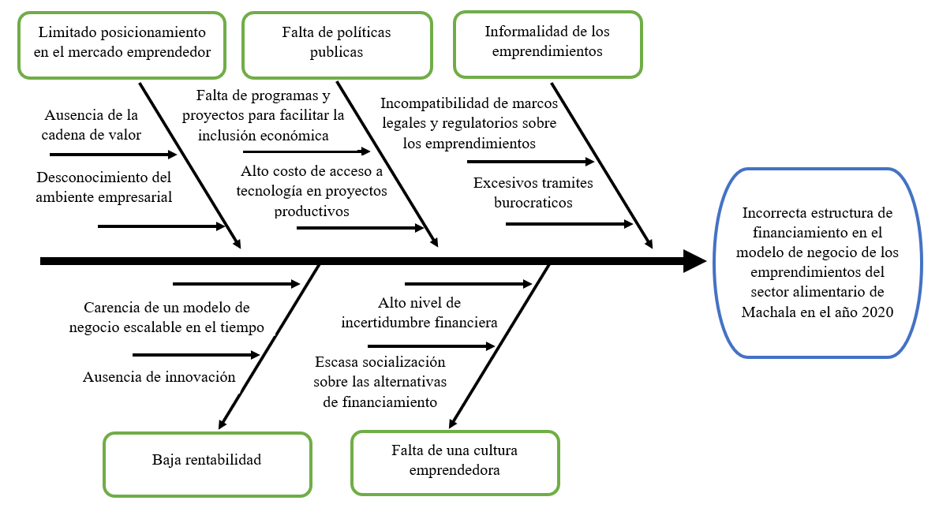
Planteamiento del problema
ESPE / VALDIVIESO L.

Slide 4
Objetivos
Analizar cuál es la incidencia de la estructura de financiamiento en el modelo de negocio utilizado por los emprendimientos del sector alimentario del cantón Machala, provincia de El Oro, durante el periodo 2020, utilizando un modelo cuantitativo, relacionado a las principales teorías financieras.
Identificar las fuentes de financiamiento de los emprendimientos del sector Alimentario del cantón Machala, provincia de El Oro, mediante el análisis de cada uno de los casos de estudio obtenidos de la muestra.
Realizar un diagnóstico de la incidencia de la estructura de financiamiento en el modelo de negocio de los emprendimientos del cantón Machala, provincia de El Oro, mediante la recopilación de información a través de encuestas.
Determinar la relación entre la estructura de financiamiento y el modelo de negocio a través de herramientas estadísticas.
Proponer una alternativa para el mejoramiento de la estructura de financiamiento y el modelo de negocio del sector alimentario del cantón Machala, provincia de El Oro.
ESPE / VALDIVIESO L.

Slide 5
Variables e Hipótesis
H0. La estructura de financiamiento no influye en el modelo de negocio de los emprendimientos del cantón Machala, provincia de El Oro.
La resiliencia de los emprendimientos conlleva a no depender de una sola fuente de financiamiento sino de varios factores como la rentabilidad y el riesgo que definen el plan de inversión.
H1. La estructura de financiamiento influye en el modelo de negocio de los emprendimientos del cantón Machala, provincia de El Oro.
Sin una planificación el financiamiento se vuelve en el factor clave para la permanencia del negocio.
ESPE / VALDIVIESO L.

Slide 6
Justificación
Determinar la influencia de una estructura de capital en el modelo de negocio de los emprendimientos del sector alimentario que permita desarrollar un modelo exitoso. Sobre las limitadas opciones de financiamiento, la imprecisa ley de emprendimiento y el escaso acceso en nuevas áreas de investigación. Puesto que las debilidades del entorno empeoran el ecosistema de emprendimiento.
ESPE / VALDIVIESO L.

Slide 7
Teorías propuestas
Expone a la deuda como un escudo para la agregar valor a la empresa
Teoría de Equilibrio Estático de Kraus y Litzenberg
Propone buscar un equilibrio entre los costos que genera una deuda y los beneficios obtenidos
Teoría del Orden Jerárquico de Myers y Majluf
Propone elegir el financiamiento estratégicamente donde los empresarios elijen un apalancamiento de acuerdo a su necesidad que comienza por lo interno a lo externo.
Teoría de los Recursos y Capacidades
Propone lograr una ventaja competitiva, basado en los factores que controla la empresa en coordinación con los procesos organizativos
Teoría de la Estructura de Capital de Modigliani – Miller
ESPE / VALDIVIESO L.

Slide 8
Leyes relacionadas
Ley Orgánica de Emprendimiento e Innovación
Facilitar la creación, operación y liquidación de emprendimientos;
Promover políticas públicas para el desarrollo de programas de soporte técnico, financiero y administrativo para emprendedores,
Fortalecer la interacción y sinergia entre el sistema educativo y actores públicos, privados, de economía mixta, popular y solidaria, cooperativista, asociativa, comunitaria y artesanal del sistema productivo nacional.
Ley Orgánica Para Fomento Productivo, Atracción Inversiones Generación Empleo
Promover la creación de nuevos emprendimientos, así como el fomento productivo de la MiPymes en diversos sectores económicos, ya que esta ley propone simplificar los procedimientos de operación y genera beneficios tributarios a nuevas inversiones, donde están incluidos exoneraciones por un tiempo de 12 a 15 años al impuesto a la renta (IR) y eliminación del impuesto de salida de divisas
ESPE / VALDIVIESO L.

Slide 9
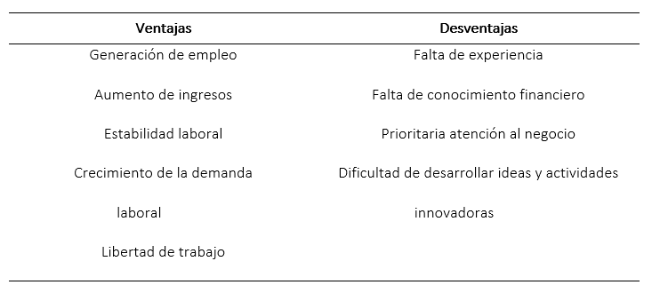
Conceptos básicos
Emprendimiento
Se basa en una nueva empresa que debe estar relacionado con algo nuevo, innovador o desafiante.
Elaborado: Autor; Recuperado de: (Romero et al. 2021)
ESPE / VALDIVIESO L.

Slide 10
Estructura de Financiamiento
Es la forma en la cual se financian los activos de una empresa, que son destinados a la adquisición de los bienes de capital y a la inversión corriente.
Estructura optima de capital
Fuente: (Millas & Soto, 2009)
(Esparza, 2021)
ESPE / VALDIVIESO L.

Slide 11
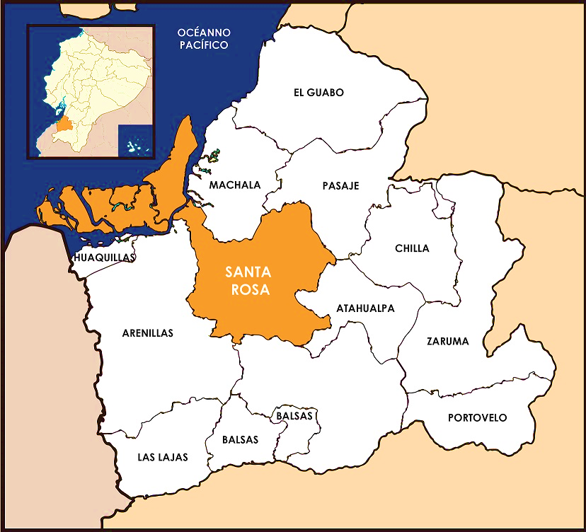
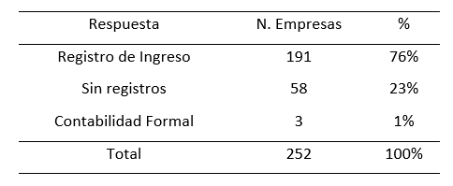
Microempresas en el cantón de Machala
81.995 empresas
28.695 microempresas
13.101 negocios
252 MiPymes
Situación Contable
261.422 habitantes
ESPE / VALDIVIESO L.

Slide 12
Fuentes de Financiamiento
Su elección depende únicamente del desarrollo y fortalecimiento del negocio, para esto la ley de emprendimientos estipula la creación de nuevos tipos de créditos.
Emprendimientos a pequeños empresarios por medio de entidades financieras publicas como privadas
Capital semilla
Ventas de activos Reinversion de utilidades Incrementos de capital
Fuentes internas
CFN - BanEcuador con programas que van desde $500 hasta $60000 y una tasa de interés de 9,76% al 11%.
Microcréditos
Crédito Bancario
Emisiones de acciones
Préstamos de terceros
Leasing
Factoring
Crowdfunding
Fuentes externas
ESPE / VALDIVIESO L.

Slide 13
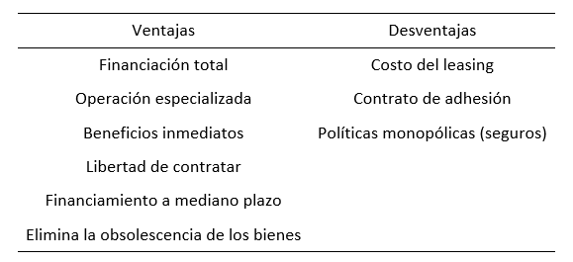
Leasing Financiero
Permite el uso y goce de un bien a cambio de un pago periódico, por el uso del activo y al final comprende la posibilidad de adquirir el dominio
BANCO
Elaborado: Autor; Obtenido de: (Flores, 2012)
Arrendador
Arrendatario
ESPE / VALDIVIESO L.

Slide 14
Factoring
Ayuda al empresario a no perder la solvencia, obteniendo una liquidez oportuna que es aprovechada para adquirir ofertas de forma inmediatas, o cumplir con sus obligaciones
Crowdfunding
Ofrece la oportunidad a los emprendedores para que puedan llevar a cabo sus iniciativas sin necesidad de grandes inversiones, el cual permite anunciar los proyectos creado canales que facilitan la difusión y promoción.
ESPE / VALDIVIESO L.

Slide 15
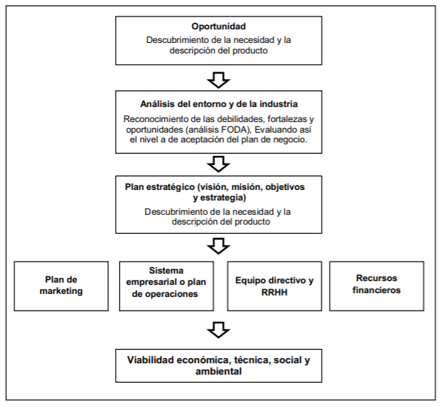
Plan de negocios
Es un estudio detallado de todos los aspectos para poner en marcha un negocio, este intrumento se desarrolla con la idea de estudiar la viabilidad economica y tecnica del emprendimiento
Modelo de negocios
Se encuentra constituido de acuerdo con sus ventajas y requisitos; Entre los mas conocidos tenemos, franquicias, licencias, fabricante, distribución, representación, ventas por catalogo, maquinas vending, multinivel.
Nota. Elementos para un óptimo plan de negocios. Reproducida de Plan de negocios, de (Weinberger Villarán, 2009)
ESPE / VALDIVIESO L.

Slide 16
Analisis Financiero del Emprendimiento
Liquidez. Indica la proporción de efectivo disponible que tiene la empresa.
Rentabilidad. Permite medir el rendimiento que proporciona un determinado sector.
Endeudamiento. Uno de los indicadores considerados por las entidades financieras, para determinar el nivel de endeudamiento
ESPE / VALDIVIESO L.

Slide 17
Metodología
Las tecnicas de recolecion de datos con el que se obtiene la informacion se lo realizo segun un enfoque mixto, documental con un diseño descriptivo correlacional aplicados al total de la muestra.
Instrumento de recolección de información
El instrumento de investigación utilizado fue la encuesta, de manera que se detallo de forma independiente las realidades de cada uno de los negocios expuestos
ESPE / VALDIVIESO L.

Slide 18
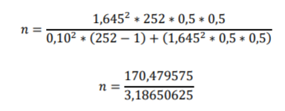
Muestra
(Esparza, 2021)
Para la ejecución de la investigación se tomará la muestra obtenida de 54 MiPymes del Cantón Machala. Tomando en consideración la muestra obtenida es necesario plantear una muestra estratificada con la finalidad de identificar el número exacto de empresas a las cuales se las debe encuestar
ESPE / VALDIVIESO L.

Slide 19
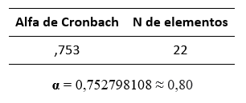
Análisis Alfa de Cronbach
Permite determinar la consistencia interna de una prueba con un único dominio o dimensión con un consistencia mayor a 70% que da fiabilidad a la investigación.
ESPE / VALDIVIESO L.

Slide 20
Análisis de Frecuencia del Uso de Financiamiento
El comportamiento de los emprendedores, se considera que cada uno de los propietarios, eligen a su financiamiento dependiente del nivel de estudios (2,81), el servicio que brinda (3,33) de la misma manera pertenecer a un tipo de emprendedor (4,98) es otro de los condicionantes para elegir financiamiento.
ESPE / VALDIVIESO L.

Slide 21
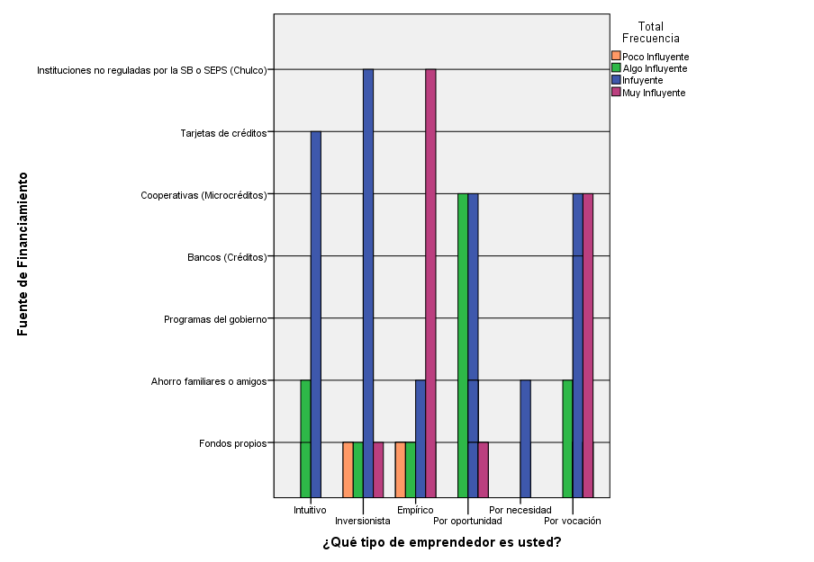
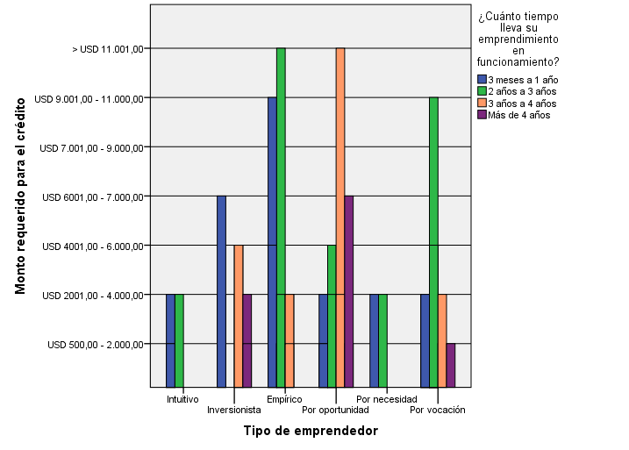
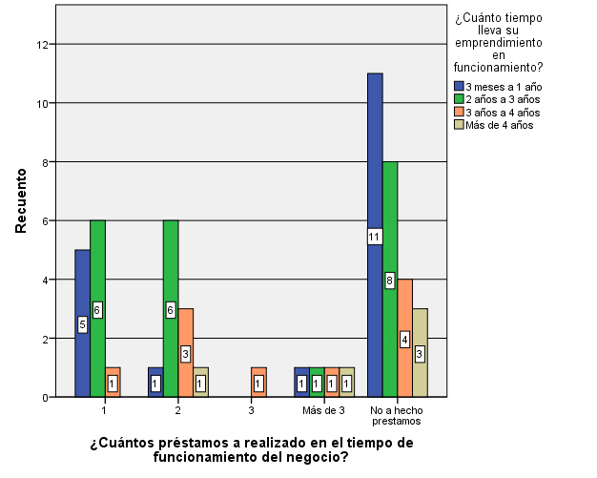
Análisis de Frecuencia del Uso de Financiamiento
Fuente de Financiamiento VS Tipo de Emprendedor
Monto Requerido Para el Crédito VS Tipo de Emprendedor
Número de Préstamos VS Tiempo del Emprendimiento

Slide 22
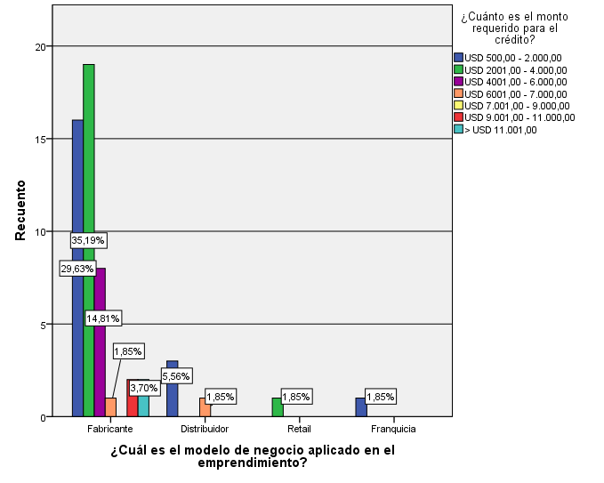
Nivel de Ingresos Mensual VS Modelo de Negocios
Modelo de Negocio VS Monto Requerido Para Crédito

Slide 23
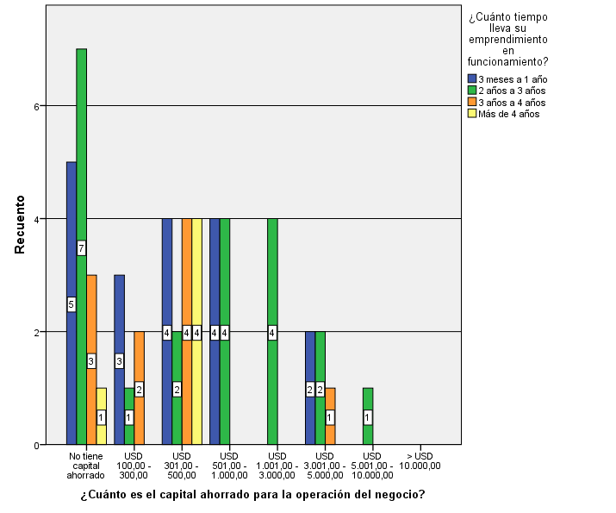
Capital Ahorrado Para la Operación VS Tiempo del Emprendimiento
Género VS Rentabilidad

Slide 24
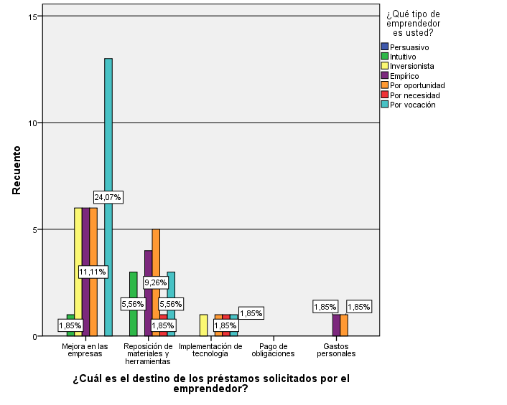
Tiempo del Emprendimiento VS Registro de Transacciones
Tipo de Emprendedor VS Destino de los Préstamos

Slide 25
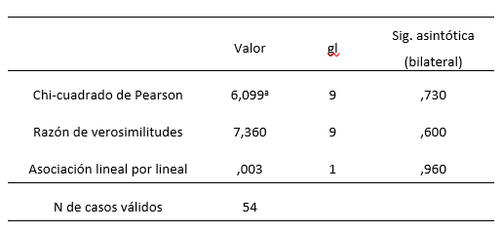
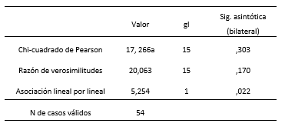
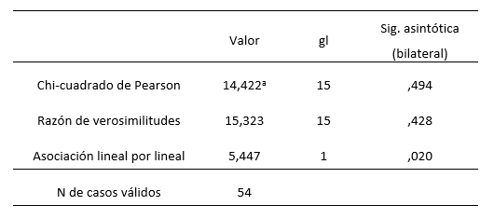
Resultados inferencial
Frecuencia de Financiamiento* ¿Cuál es su Género?
Frecuencia de Financiamiento * ¿Cuál es el Modelo de Negocio Aplicado en el Emprendimiento?
Frecuencia del Financiamiento & Servicio
Frecuencia de Financiamiento * ¿Qué Tipo de Emprendedor es Usted?

Slide 26
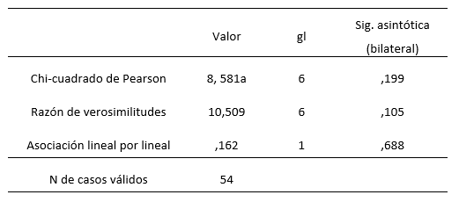
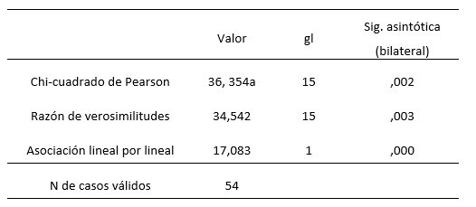
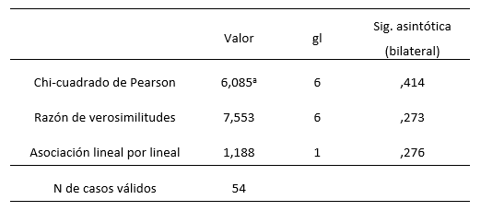
Frecuencia de Financiamiento * ¿Cuál es el Principal Obstáculo al Establecer un Emprendimiento?
Frecuencia de Financiamiento * ¿Su Negocio Cuenta con RUC o RISE?
Frecuencia de Financiamiento * ¿Cuál es la Razón que le imposibilita acceder al financiamiento?
Frecuencia de Financiamiento * ¿En su emprendimiento se lleva el registro de las transacciones diarias?

Slide 27
Propuesta
Modelo de gestión que viabilice el funcionamiento y proporcione orientación sobre la administración de los recursos financieros a los emprendimientos nuevos y establecidos
Objetivo General
Proporcionar un marco de referencia que de sostenibilidad al manejo eficiente de los recursos y sus finanzas en los emprendimientos del sector alimentario del cantón Machala, enfocado a dar sostenibilidad a la planificación del negocio.
Determinar las principales necesidades de inversión de los emprendimientos del sector alimentario.
Proponer alternativas de financiamiento para los emprendimientos en el marco de su crecimiento y sostenibilidad a los negocios.
Evaluar los índices financieros utilizados para correcta estructura de financiamiento en los emprendimientos.
ESPE / VALDIVIESO L.

Slide 28
Porque es importante la inversión en los emprendimientos?
N | Alternativas de inversión | Beneficios | Riesgos
1 | Mejoras en las empresas | Su ejecución puede aumentar la utilidad, si se implementa una estrategia de crecimiento poniendo en marcha una hoja de ruta con los pasos a seguir previo a una ampliación. | Se puede desviar de la principal necesidad de inversión del emprendimiento y generar despilfarros en otros gastos triviales.
2 | Reposición de materiales y herramientas | La restitución de la materia prima amplia el catálogo de cada producto, lo que genera una mayor oportunidad de venta | Si los materiales no tienen un largo plazo de vencimiento o las herramientas son de baja calidad
3 | Implementación de tecnología | La adquisición de nuevos equipos le puede dar una mayor eficiencia en los procesos, fundamental para la optimización de los suministros. | Si se adquiere equipos que no garantizan su durabilidad es posible que surjan desperfectos que no se puedan reparar.
4 | Pago de obligaciones | El pago anticipado de las obligaciones legales genera una deducción del endeudamiento y procura una oportunidad para generar nuevas oportunidades a los negocios | Si se incumple con las obligaciones se puede transformar en un riesgo de impago que genera una probabilidad de morosidad
5 | Gastos personales | El pago de los gastos personales genera un alivio de financiero individual | Si se utiliza recursos de la empresa para cubrir gastos personales, puede generar, problemas de iliquidez
ESPE / VALDIVIESO L.

Slide 29
Alternativas de financiamiento
TIPOS DE FINANCIAMIENTO | DESCRIPCION | BENEFICIOS
Crowfunding | Propone una Plataforma donde todos podemos interactuar para obtener fondos | Donacion
 |  | Recompensa
 |  | Pre-compra
 |  | Inversion en acciones
 |  | Financiamiento responsable
Leasing Financiero | Propone obtener mayores ingresos sin generar gastos adicinales | Bancos
 |  | Sociedades financieras
 |  | Asociaciones, mutualistas de ahorro y credito
 |  | Compañías de arrendamiento mercantil
Factorig | Traspasa la cartera de la empresa a otra a cambio de una comision. | Aumento de liquidez
 |  | Cero riesgos crediticios
 |  | Reducción de carga y costos
 |  | Cero endeudamientos
ESPE / VALDIVIESO L.

Slide 30
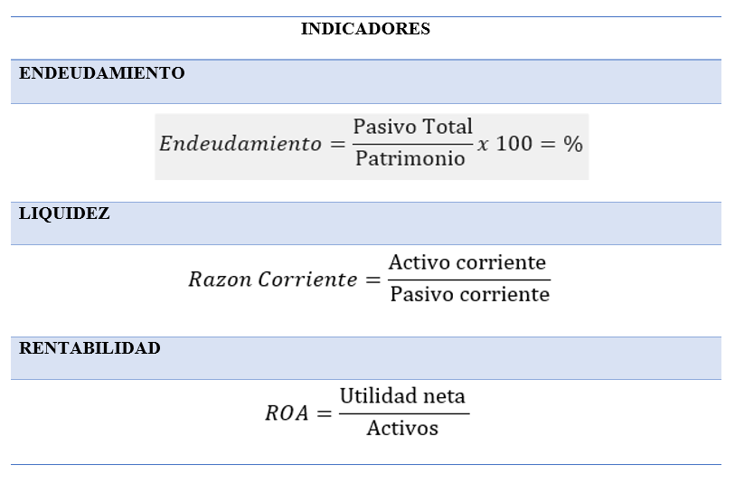
Estructura de financiamientos en los emprendimientos
La importancia de una educación financiera coincide con el entendimiento de los elementos que accionan el negocio, la selección una fuente de financiamiento sugiere un mayor análisis de la situación de las microempresas.
ESPE / VALDIVIESO L.

Slide 31
Conclusiones
A pesar de que los financieros tradicionales son una alternativa segura para obtener créditos, su tasa de interés en la mayoría de los casos se convierte en una difícil carga para los pequeños negocios que no tienen los recursos suficientes para sustentar los intereses de cada préstamo.
El estudio estadístico permitió determinar la influencia de la variable independiente en los emprendimientos del sector donde el 38,9% considera que el financiamiento en los emprendimientos es “algo influyente” el 37% piensa que es “influyente” el 18,5% asume que es “muy influyente “y el 5,6% manifiesta que el financiamiento es “poco influyente”,
Se comprueba que: a) el genero del emprendedor no influye en la estructura de financiamiento, b) el servicio que brinda no influye en la estructura de financiamiento, c) el tipo de emprendedor no influye en la estructura de financiamiento, d) La formalización o el registro de las transacciones no influye en la estructura de financiamiento. A diferencia del difícil acceso al financiamiento y los obstáculos para emprender donde existe influencia en el modelo del negocio.
ESPE / VALDIVIESO L.

Slide 32
Recomendaciones
Se recomienda para futuras investigaciones ampliar la población de estudio
Promover el uso de alternativas de financiamiento, que garantice la optimización de los recursos económicos.
Implementar un programa de educación financiera para los emprendedores que están iniciando su negocio.
Financiar sus negocios con recursos que sean legales
ESPE / VALDIVIESO L.

